Slide 1
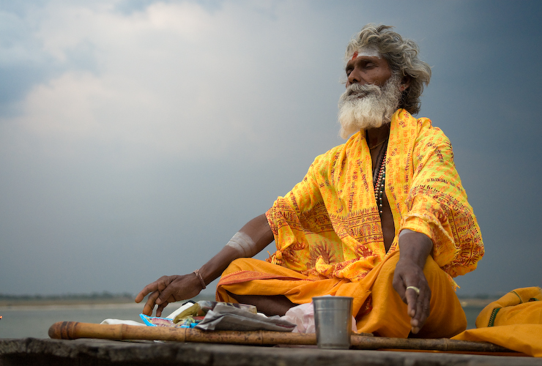
Притча про мудреця та метелика

Slide 3
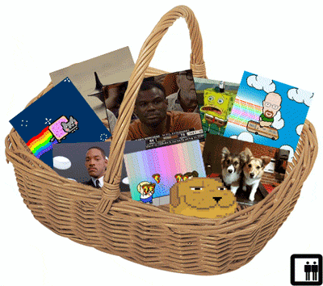
Перевірка д з
Комірка
Аркуш
Діапазон
Лист
Книга

Slide 4
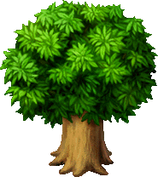

Slide 5
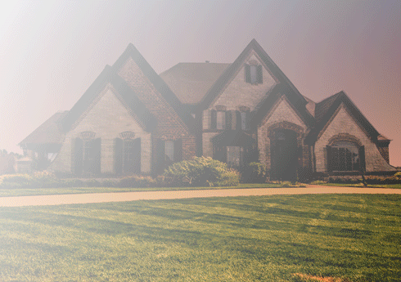

Slide 7
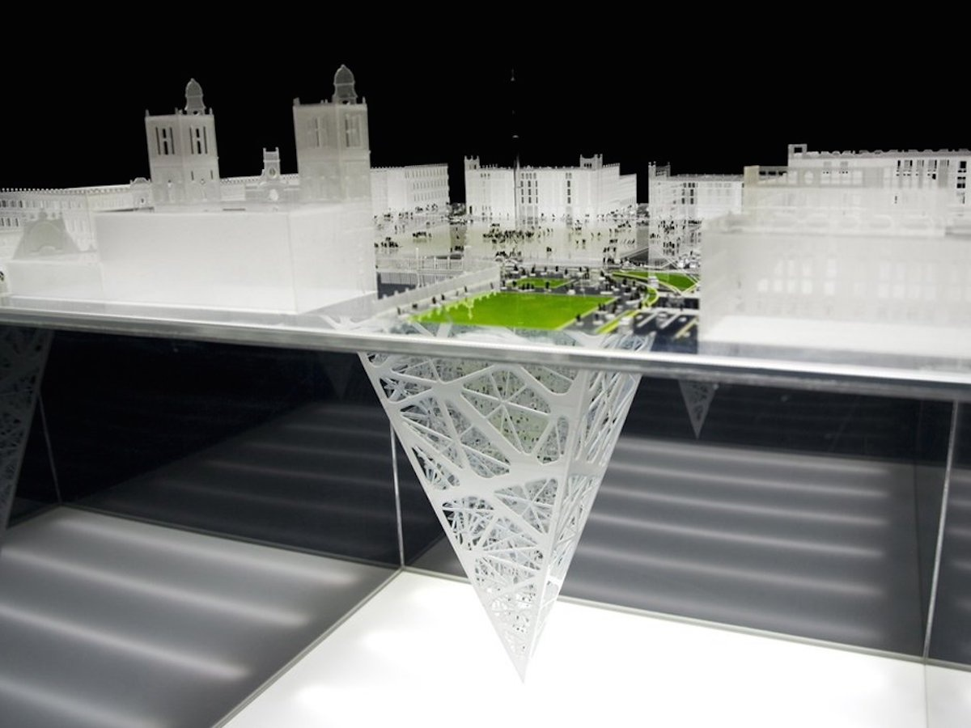

Slide 8
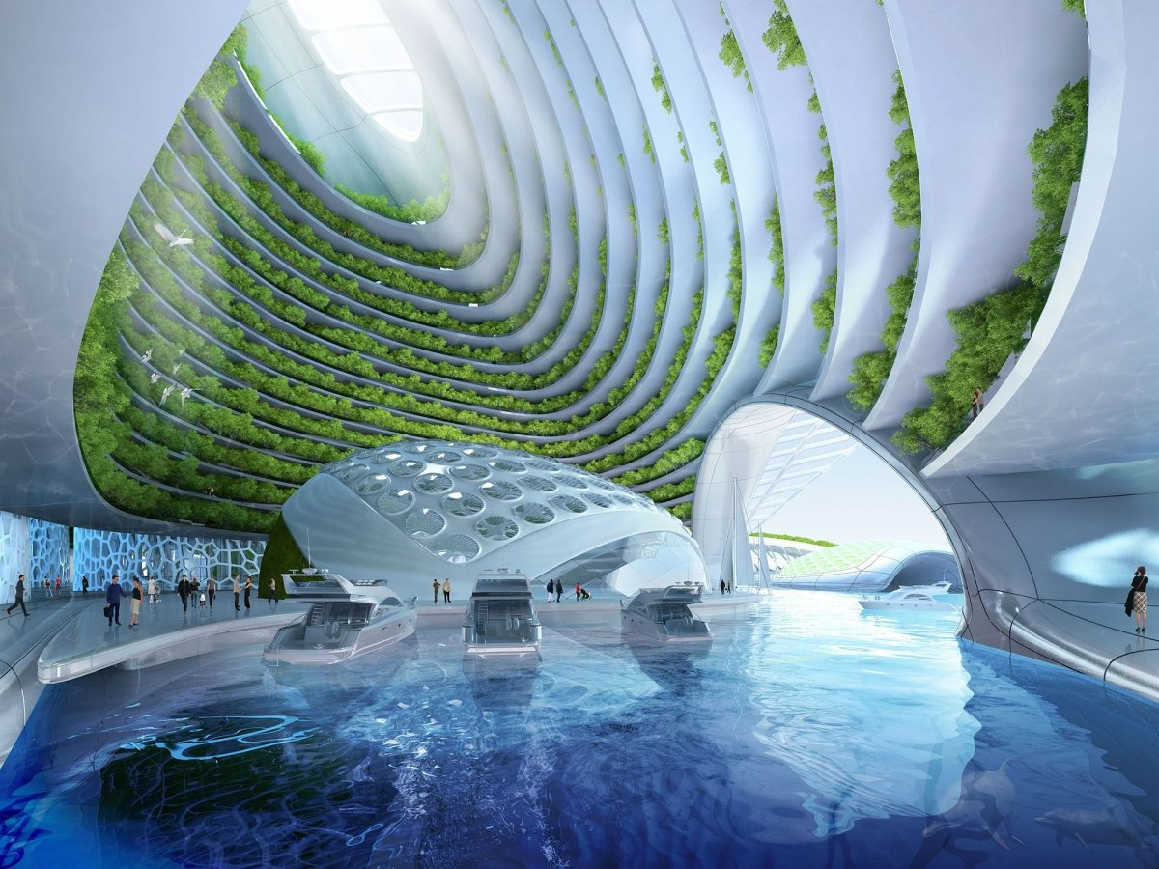
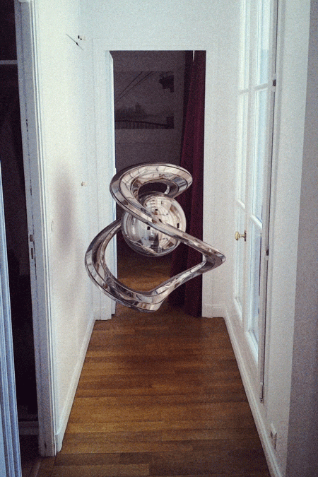

Slide 9
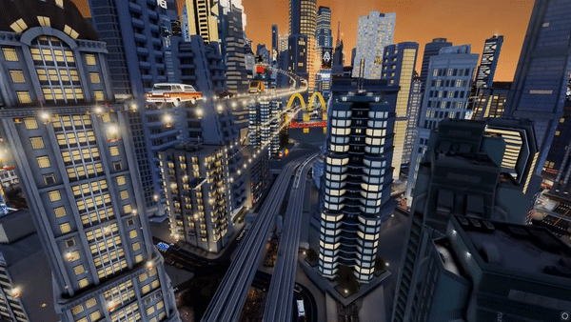

Slide 10
Повторення правил БЖД у комп’ютерному класі
Quizizz
https://quizizz.com/admin/quiz/5fc62804747e81001c89ac31/%D1%96%D0%BD%D1%84%D0%BE%D1%80%D0%BC%D0%B0%D1%82%D0%B8%D0%BA%D0%B0-%D0%BF%D1%80%D0%B0%D0%B2%D0%B8%D0%BB%D0%B0-%D1%82%D0%B5%D1%85%D0%BD%D1%96%D0%BA%D0%B8-%D0%B1%D0%B5%D0%B7%D0%BF%D0%B5%D0%BA%D0%B8

Slide 11
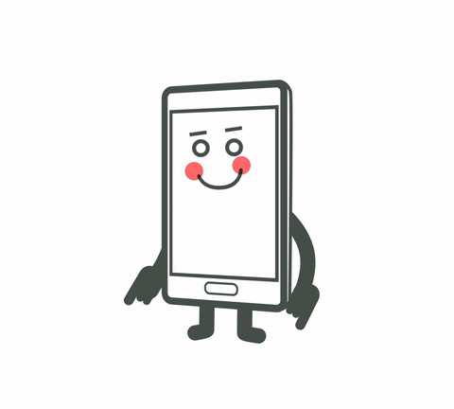
Завдання 1

Slide 12
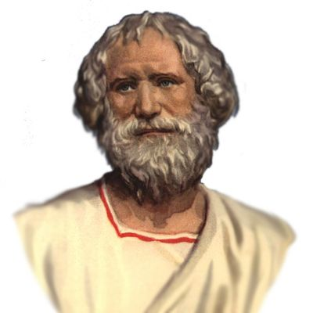

Slide 13
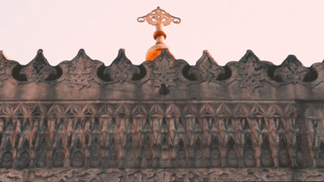

Slide 14
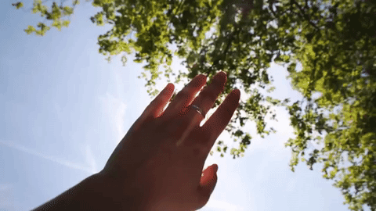

Slide 15
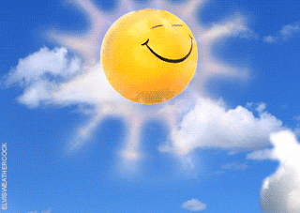

Slide 16
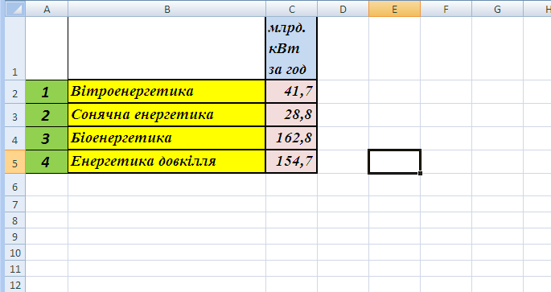
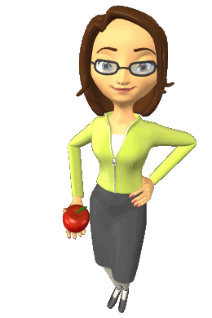
Обрахувати середню кількість

Slide 17
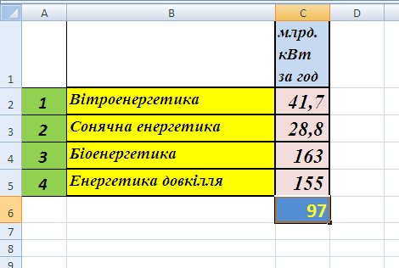

Slide 18
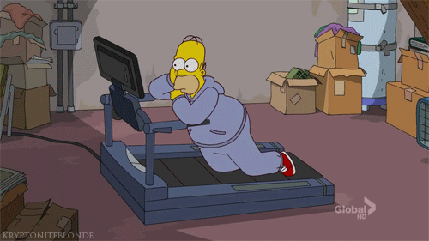
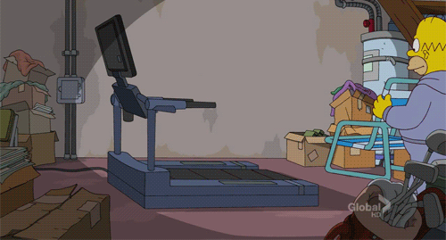
Завдання 2

Slide 19
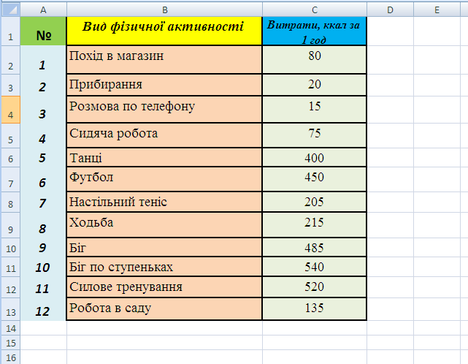
У таблицю занести інформацію про 3 види діяльності, якими ви найчастіше займаєтеся.
Вирахувати загальну суму витрачених калорій.
Побудувати діаграму.

Slide 20
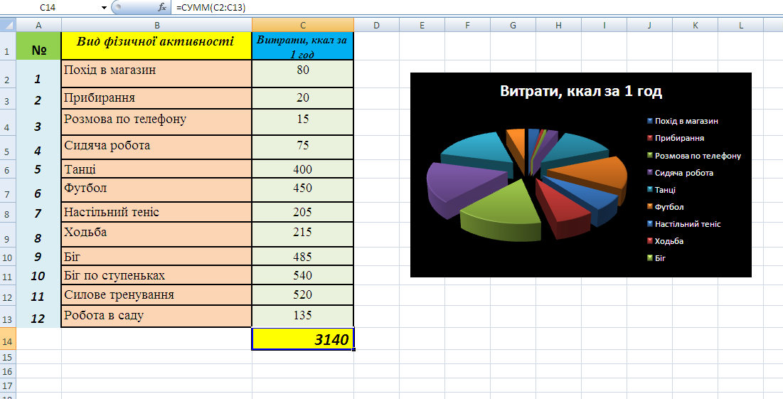

Slide 21
Завдання 3

Slide 23
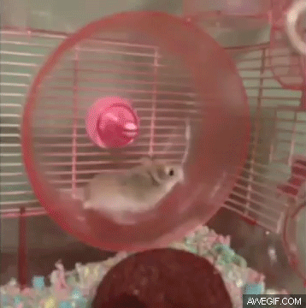
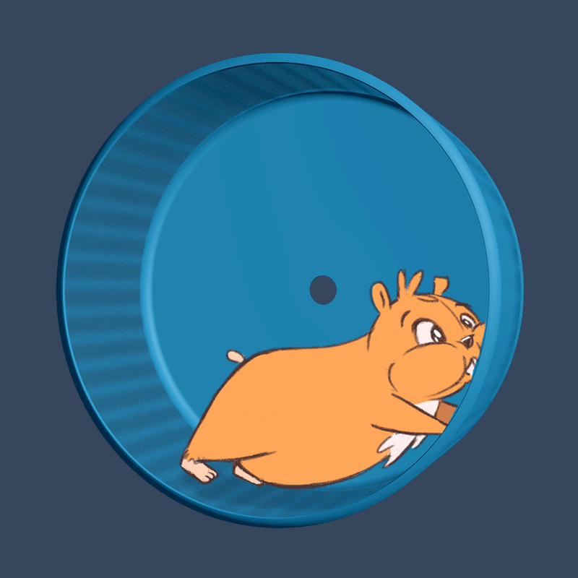

Slide 25
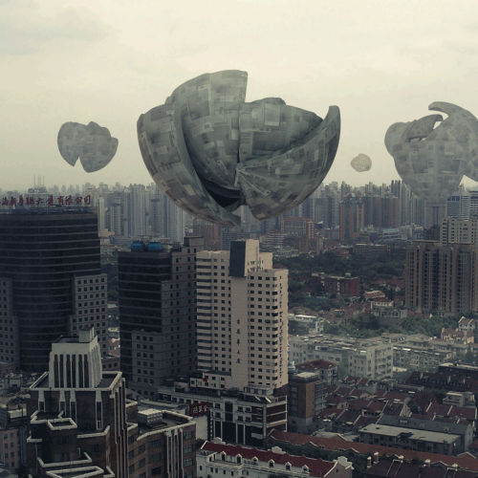
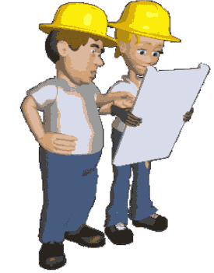

Slide 26
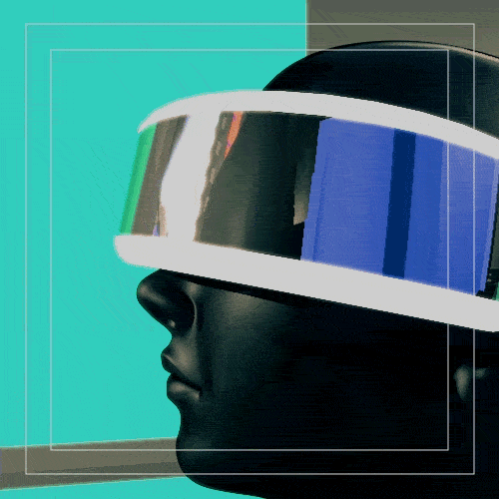
“Майбутнє не можна передбачити, його можна винайти”
Денеш Габор

Slide 27
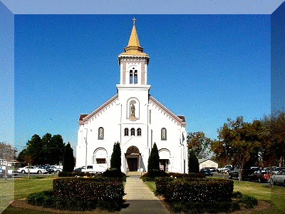

Slide 28
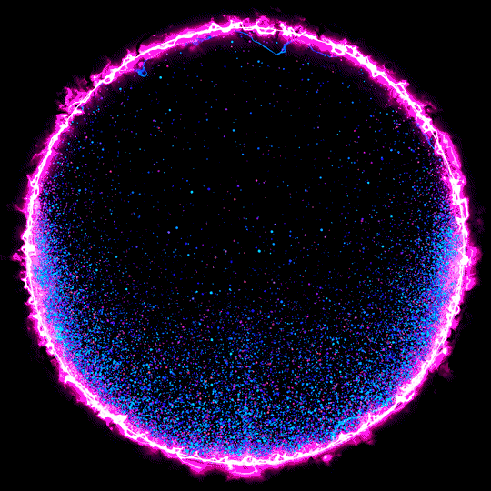
Рефлексія

